Slide 1

T
CV 4팀
2023.07.25
발표자 : 김예원

Slide 2
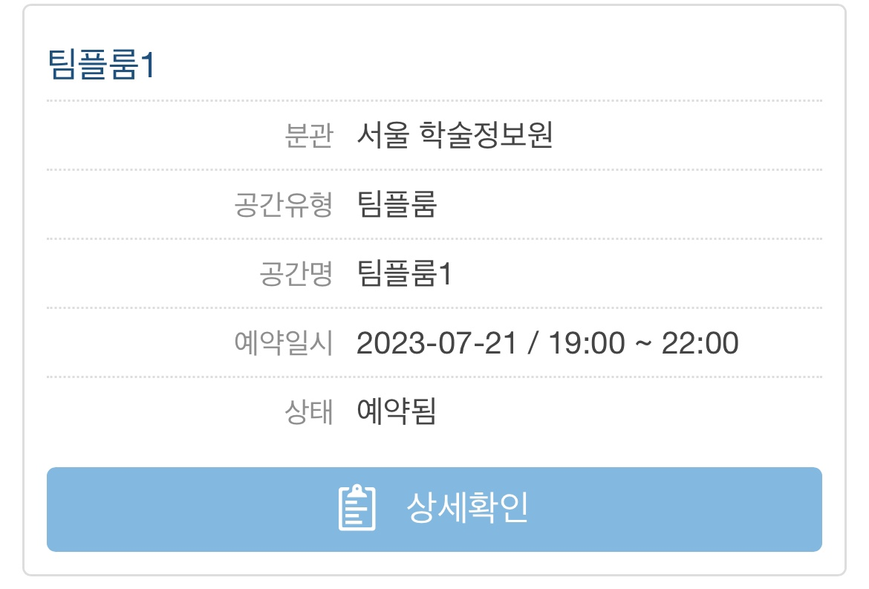
스터디원 소개 및 만남 인증
응용통계학과 19 정달민
심리학과 19 박지현
소프트웨어학부 21 김태윤
AI학과 21 김예원

Slide 3
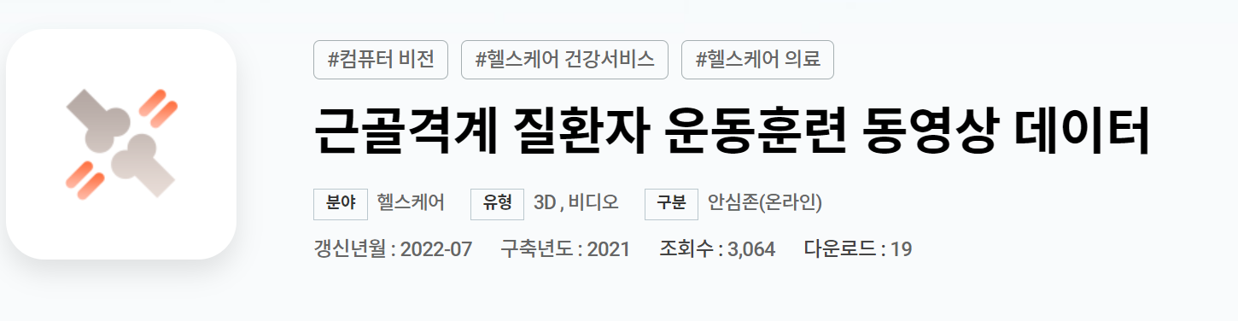
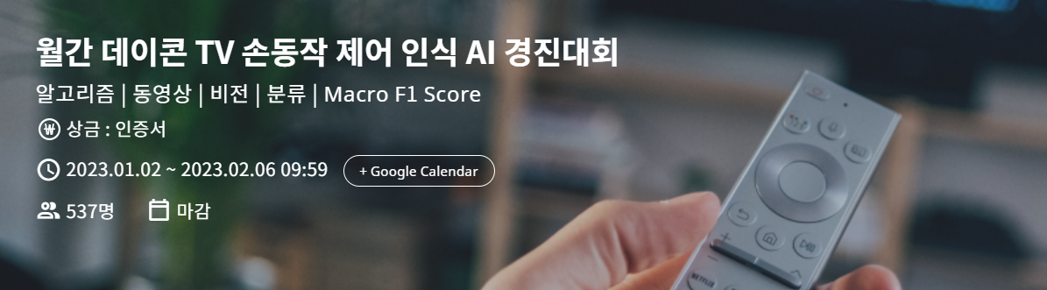
스터디 진행 과정
Pytorch 스터디
주제 선정
<AI hub 근골격계 질환자 운동훈련 동영상 데이터>를 이용한 재활훈련을 돕는 Ai 모델
DACON 손동작 제어 인식 대회 코드 리뷰

Slide 4
# DACON 손동작 제어 인식대회
TV를 제어하는 사용자의 손동작 동영상을 입력으로,
손동작을 5가지의 Class로 분류하는 모델 개발
Class 0 : 볼륨 UP
Class 1 : 볼륨 DOWN
Class 2 : 10초 전으로 점프
Class 3 : 10초 후로 점프
Class 4 : 영상 STOP

Slide 5
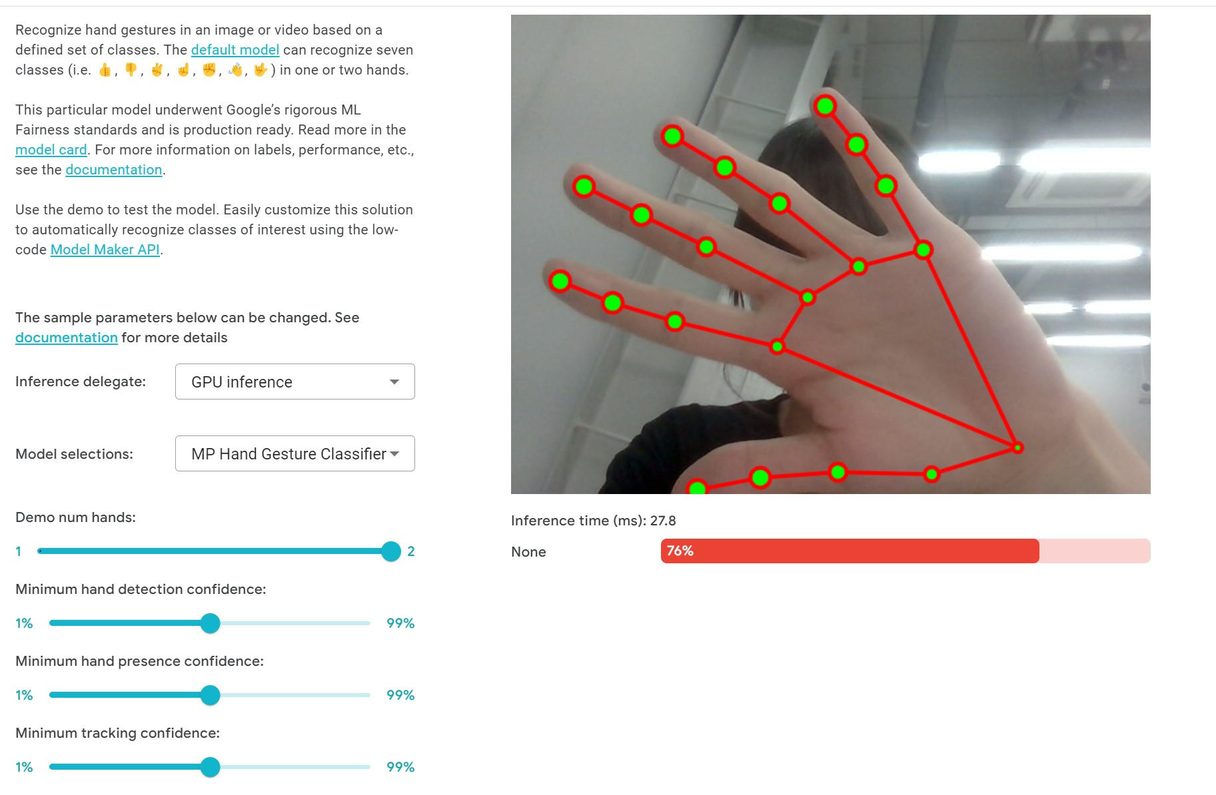
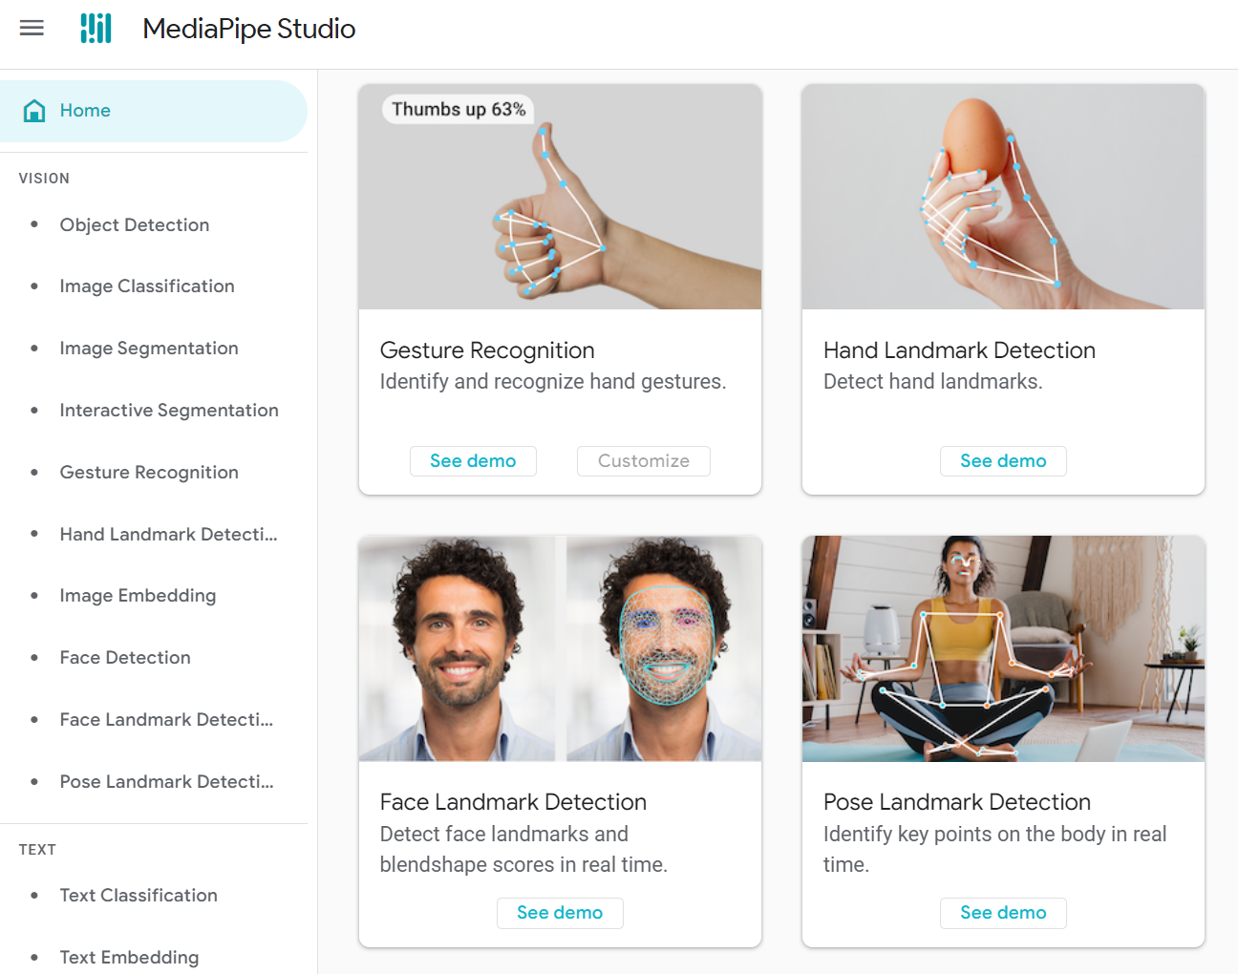
MediaPipe
구글에서 주로 인체를 대상으로하는 비전인식기능들을
AI모델 개발, 기계학습까지
마친 상태로 제공하는 서비스

Slide 6
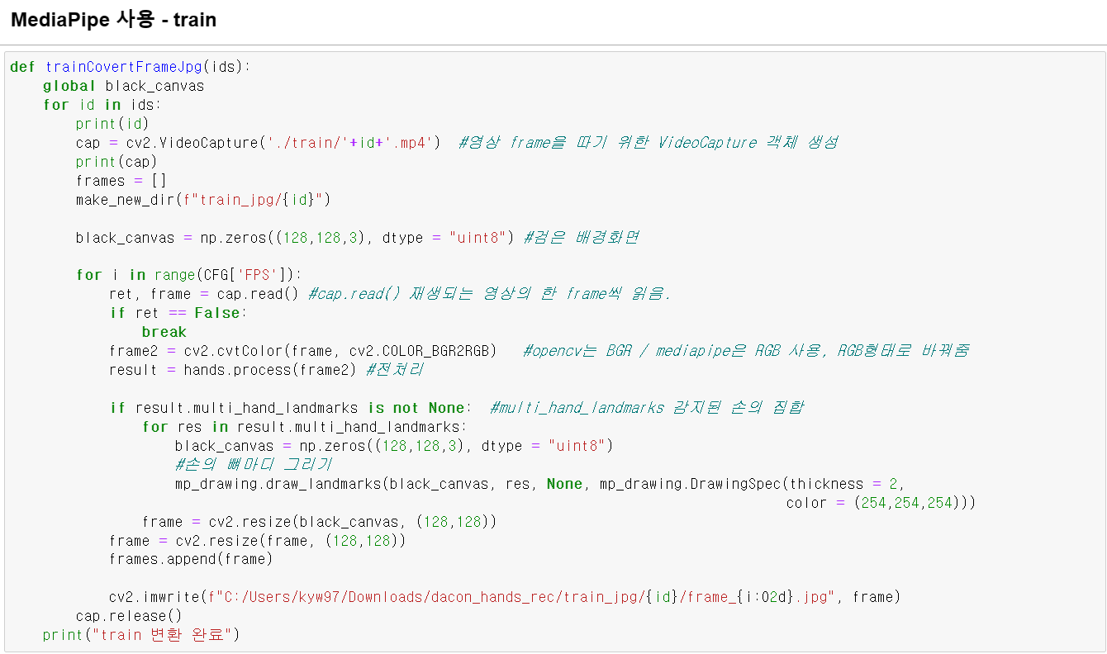
MediaPipe
Class 2 : 10초 전으로 점프

Slide 7
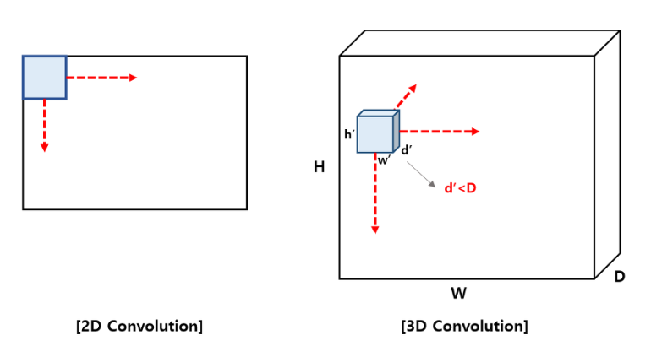
3D Convolution
2D, 3D는 필터 진행방향의 차원수에 따라 분류한 것

Slide 8
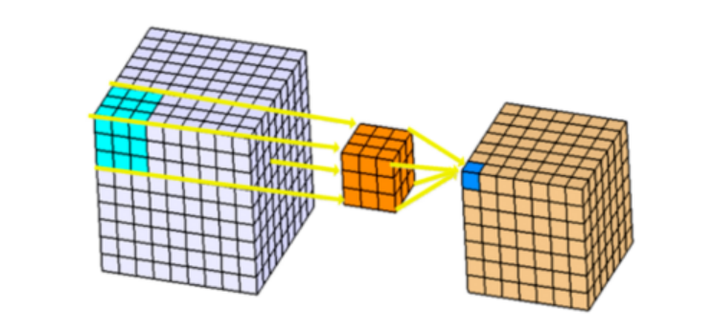
2D VS 3D Convolution
2D Convolution
3D Convolution

Slide 9
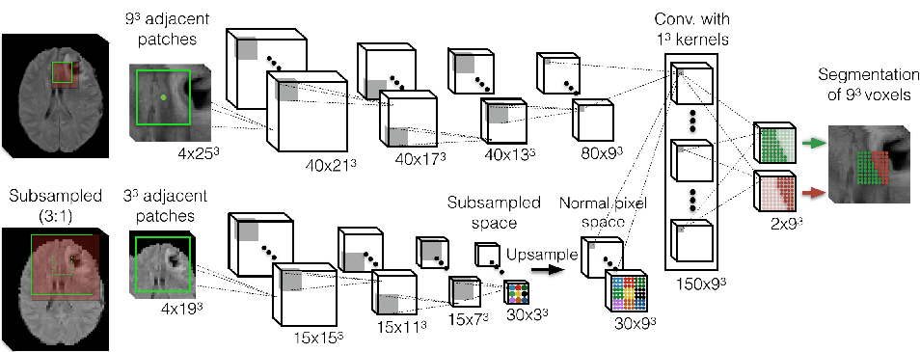
3D Convolution
temporal information을 보존
주로 Video, 3D medical image에 사용됨

Slide 10
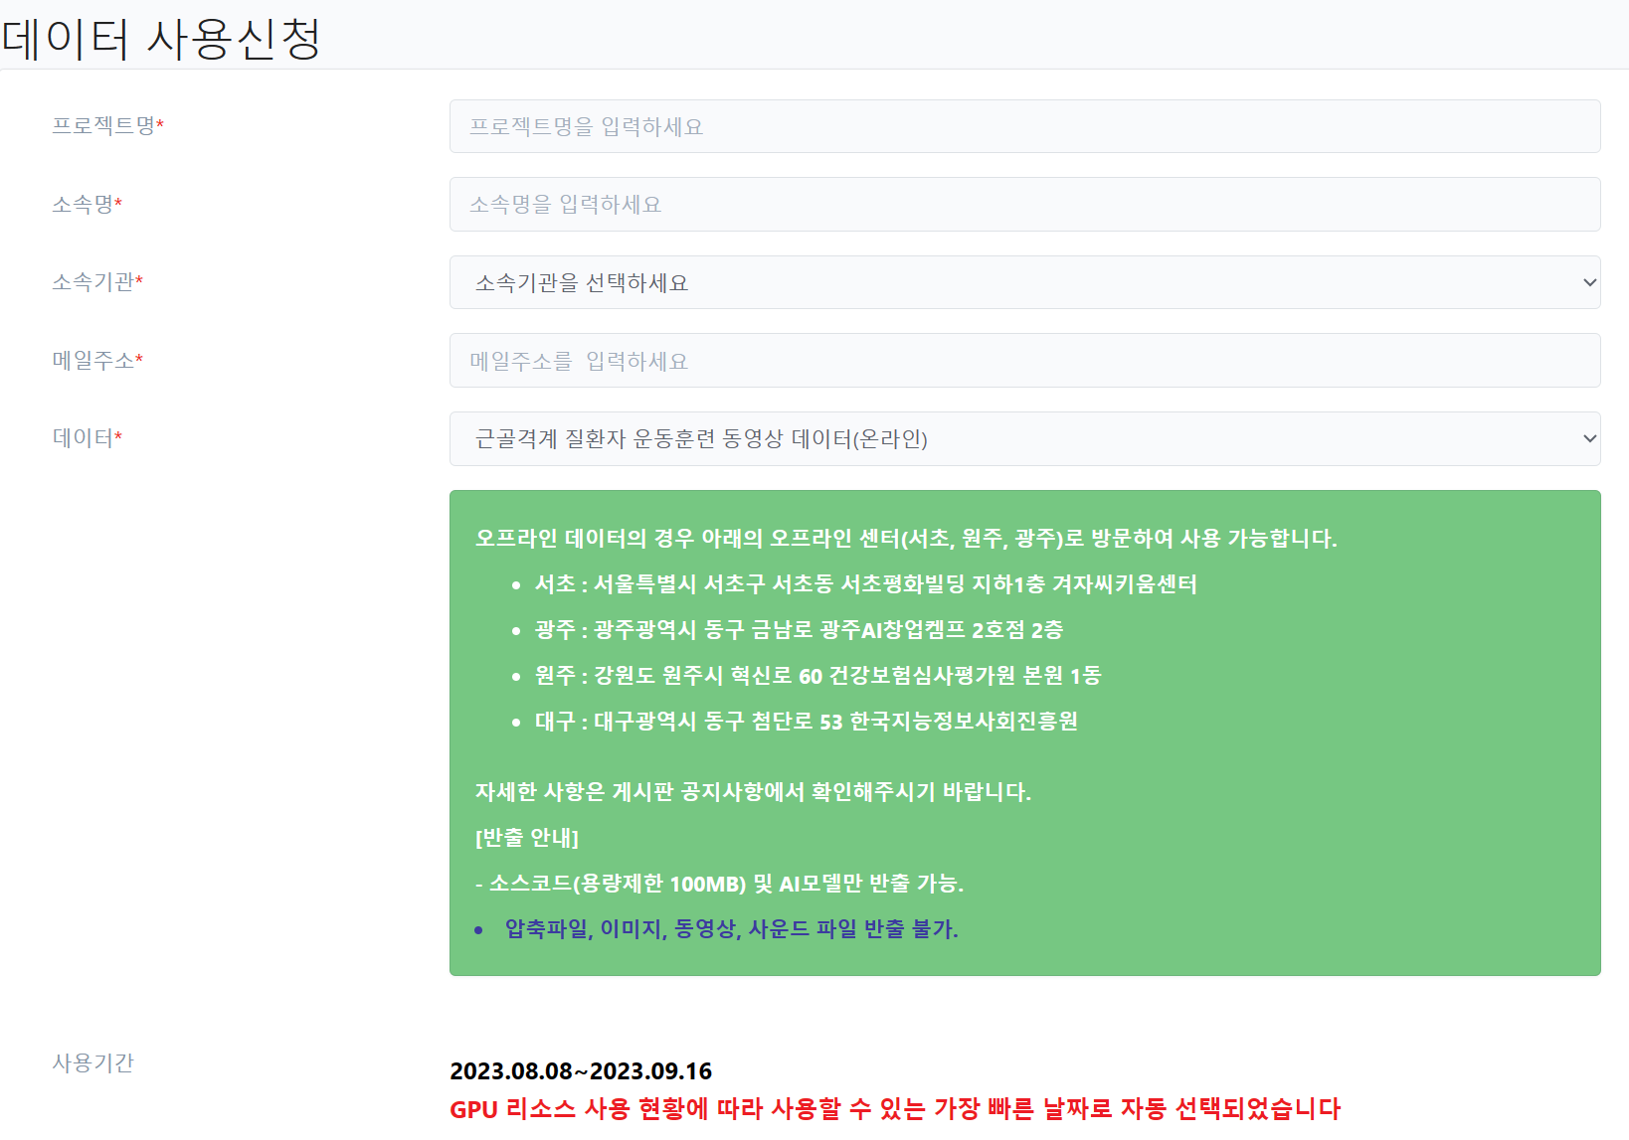
향후 계획
AI hub 헬스케어 데이터 사용에 어려움이 있어
주제 변경 후 스터디 진행 예정

Slide 11
감사합니다.

